Slide 1
Taller oTree Escuela de Verano 2025 Clase 3
Alejandra Molina

Slide 2
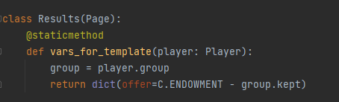
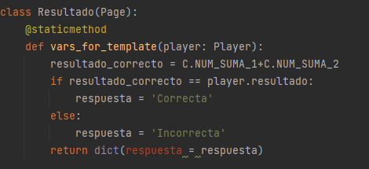
Funciones de OTree en Python
LOS NOMBRES DE ESTAS FUNCIONES NO SE PUEDEN MODIFICAR
vars_for_template: Esta función se ubica dentro de la clase Page
Puede llamar a las variables de las clases C y Player
El output es un dict que contiene las variables que irán como input al HTML

Slide 3

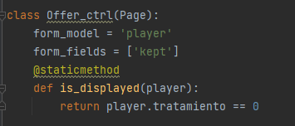
Funciones de OTree en Python
is_displayed : Esta función se ubica dentro de la clase Page
Sirve para poner condiciones sobre cuando mostrar o no esa página
El output de la función es un Boolean:
True: la página se muestra
False: la página no se muestra
Ejemplo 1:
Ejemplo 2:

Slide 4
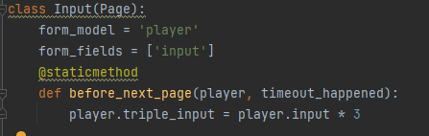
Funciones de OTree en Python
before_next_page: Esta función se ubica dentro de la clase Page
Sirve para hacer cálculos o validaciones antes de que el participante pase a la página siguiente, usando los inputs de la página actual.
No tiene outputs

Slide 5
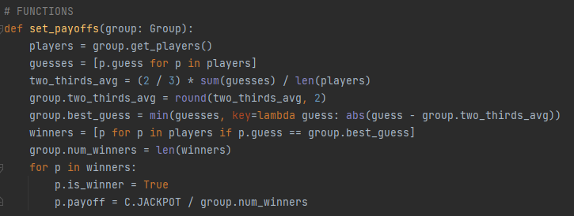
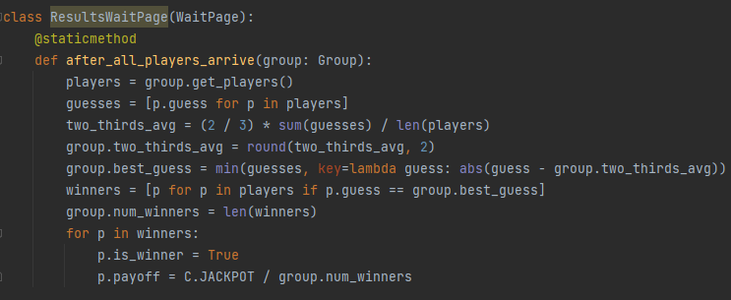

Funciones de OTree en Python
after_all_players_arrive: Esta función se ubica dentro de la clase de una WaitPage.
Se usa cuando se requiere juntar las respuestas de más de un player.
La función se puede programar ahí mismo o se puede llamar a una función que haya sido definida antes en el __init__.py
No tiene outputs

Slide 6
Dato Útil:
Además de las variables definidas por ustedes en las clases Player y Group, dentro de Python y de los HTML se puede acceder a las siguientes variables:
player.get_others_in_group()
player.round_number()
player.in_previous_rounds() (y otras funciones similares)
group.get_players()
group.get_player_by_id(id)

Slide 7
TAREA 2: Programe el siguiente juego (entrega individual, trabajo en parejas)
Pida al jugador 1 ingresar 2 números entre 0 y 100
Muestre al jugador 2 esos números y pídales que los sume
Muestre al jugador 1 el resultado correcto de la suma y el resultado ingresado por el jugador 2. Muestre un formulario con las opciones “correcto” e “incorrecto”
Muestre al jugador 2 la opción “Correcto” o “Incorrecto” seleccionada por el jugador 1
Ayudas:
Almacene las variables en la clase Group
Entre las páginas intercale WaitPage
Use is_displayed para mostrar páginas diferentes a los jugadores 1 y 2
Use before_next_page para calcular el resultado correcto de la suma

Slide 8
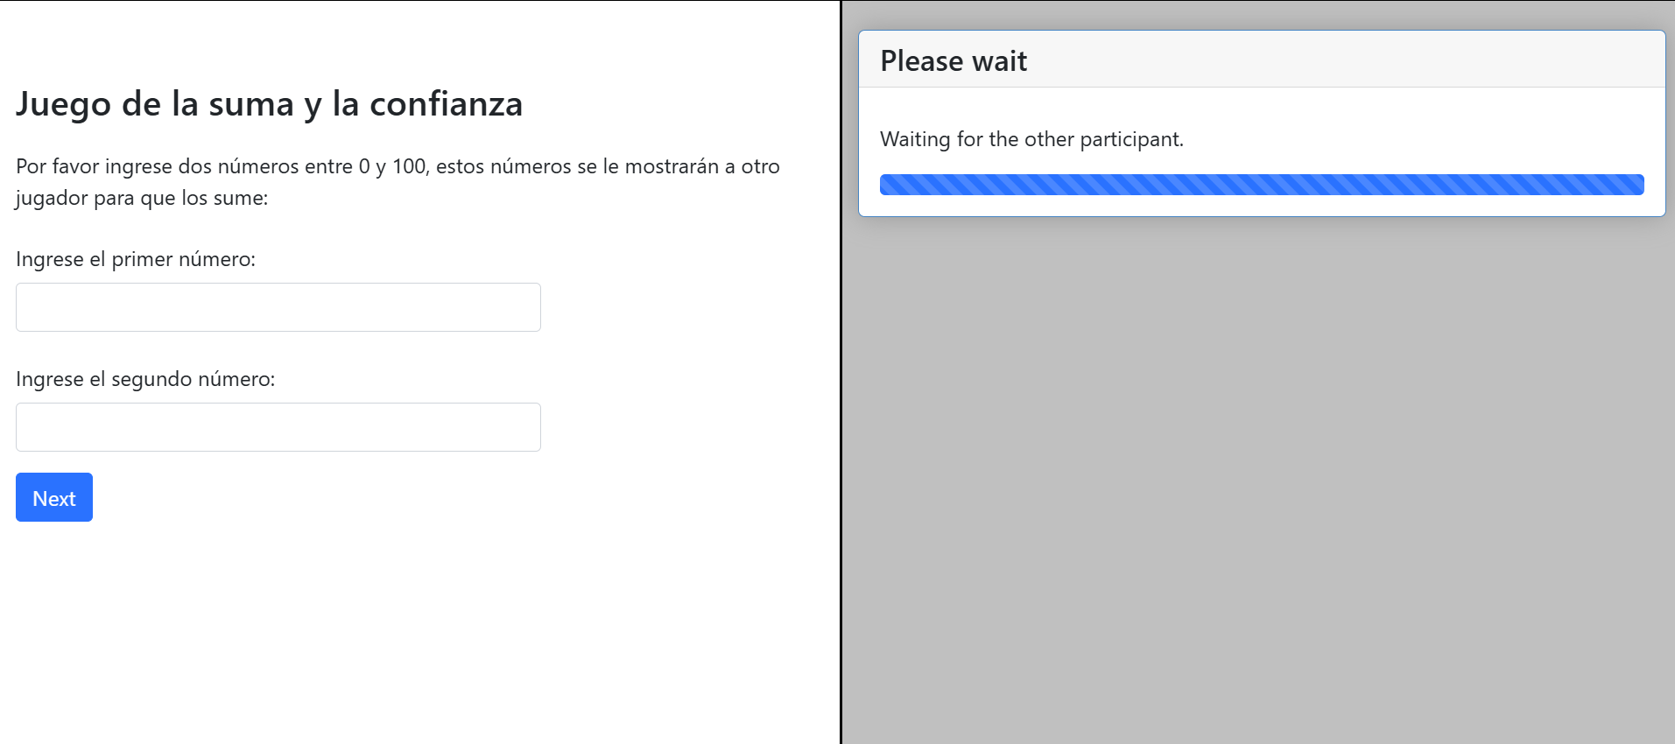
JUGADOR 1
JUGADOR 2

Slide 9
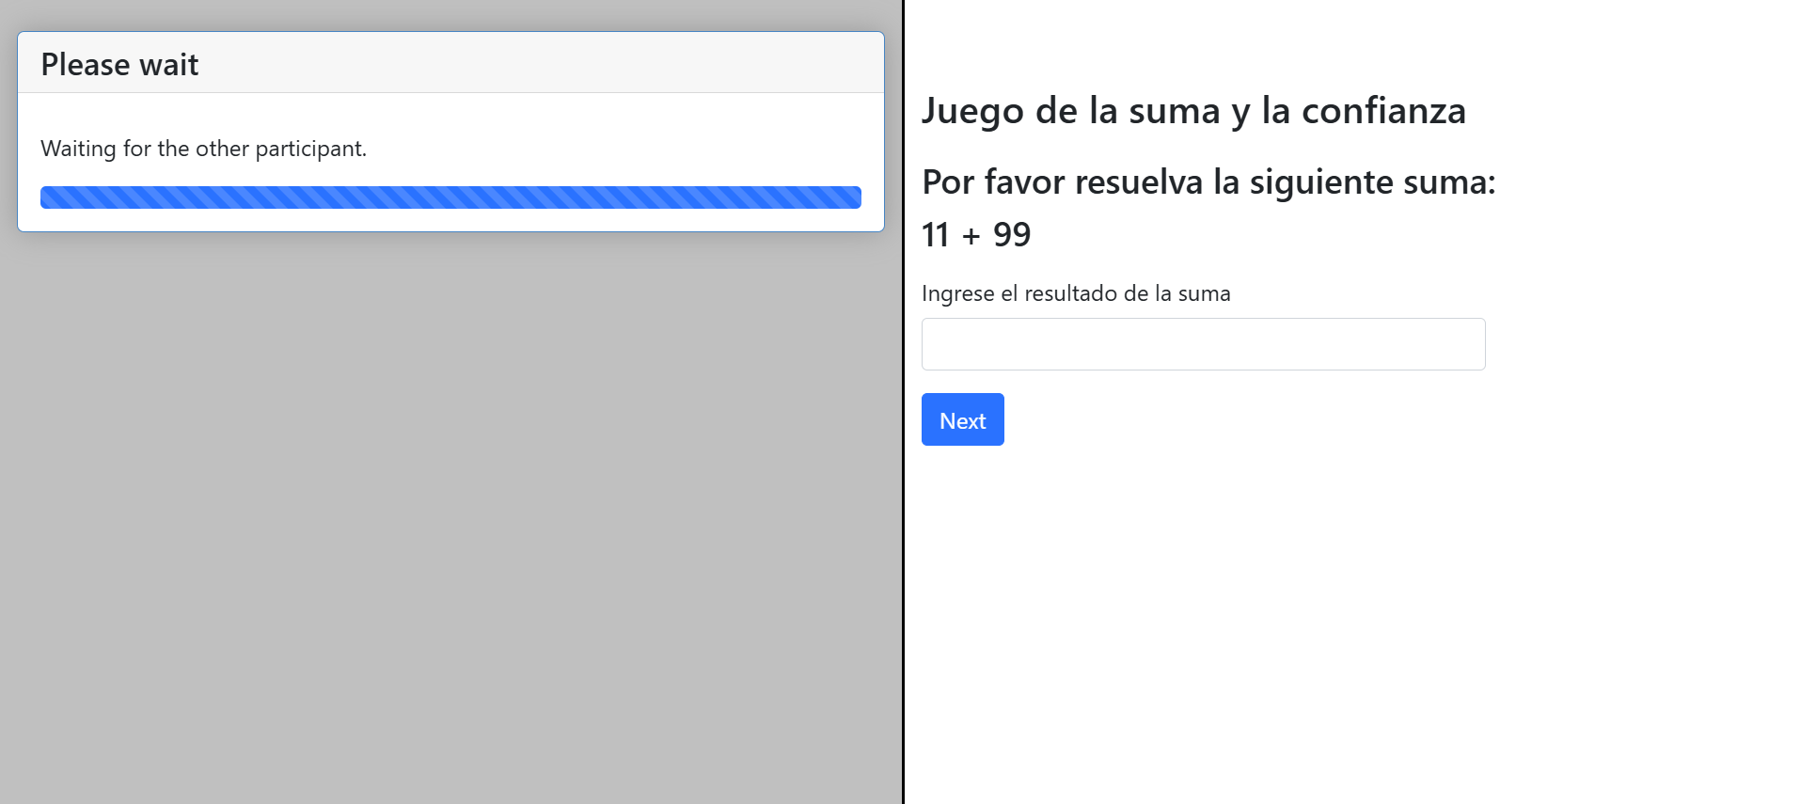
JUGADOR 1
JUGADOR 2

Slide 10
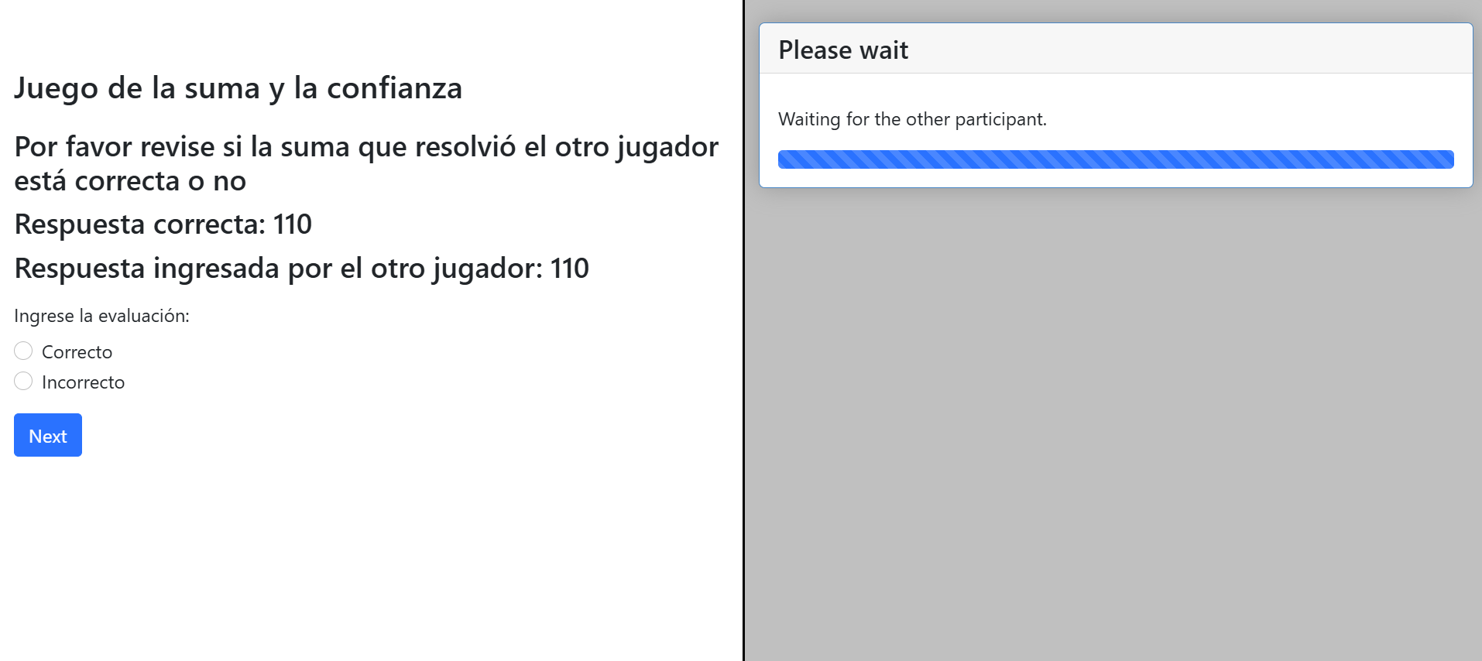
JUGADOR 1
JUGADOR 2

Slide 11
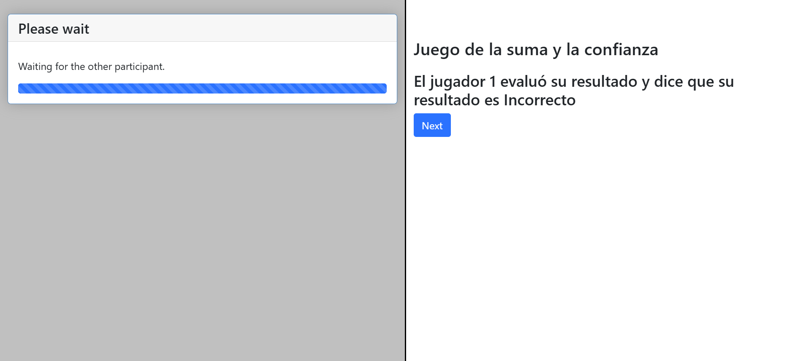
JUGADOR 1
JUGADOR 2

Slide 12
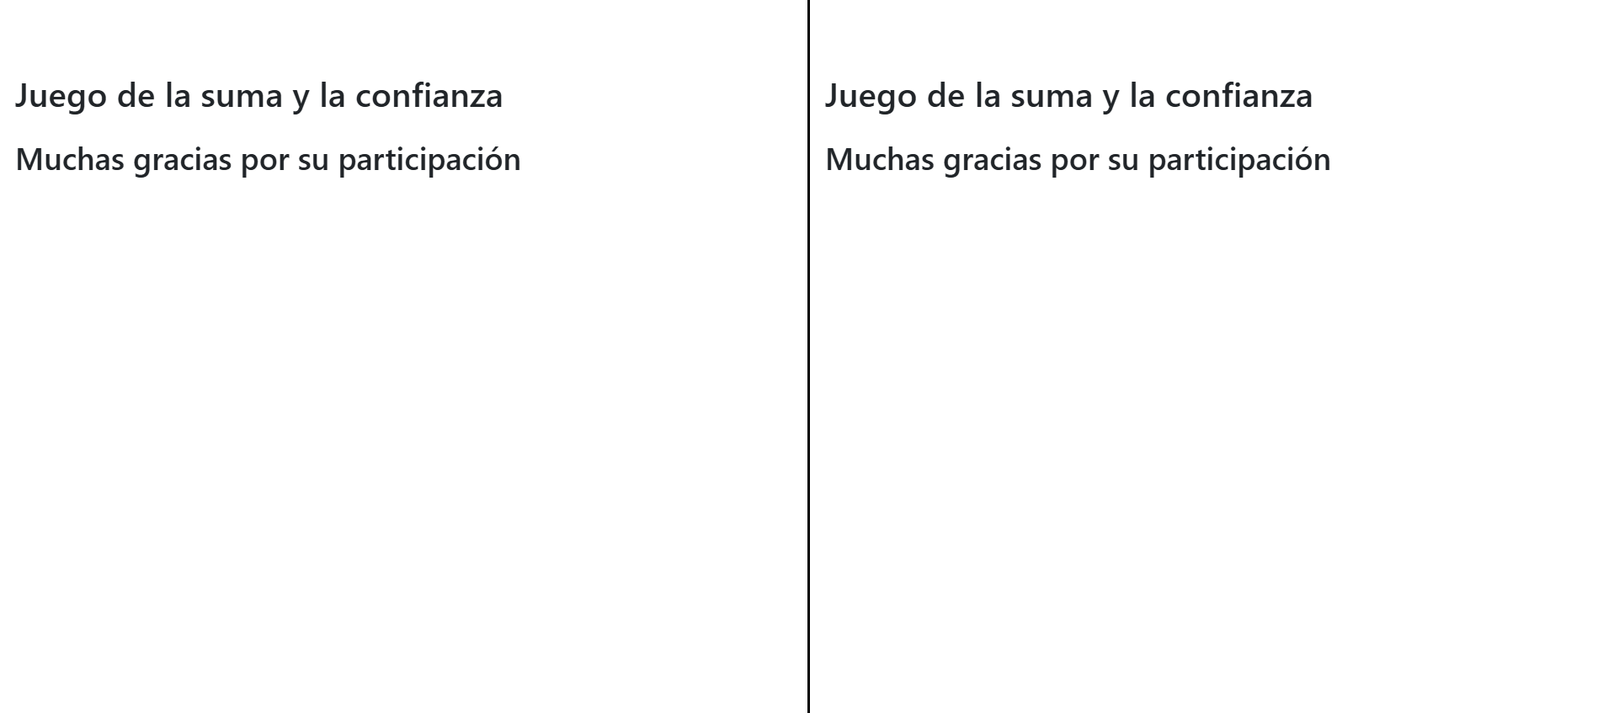
JUGADOR 1
JUGADOR 2

Slide 13
Paso Cero:
En una hoja haga un diagrama de flujo de su aplicación
__init__.py
HOJA 1 HTML
formulario
Page 1:
Información para la HOJA 1
Variables: a, b, c
Variables: d, e, f
Page 2:
Cálculo que usa info
desde HOJA 1 y entrega información a HOJA 2
HOJA 2 HTML
Variables: g, h, i

Slide 14
Otras funcionalidades de oTree
Se puede traspasar información entre aplicaciones creando variables de la sesión y del participante.
Asignación a grupos y/o tratamientos y/o roles dentro del juego:
Las parejas o grupos dentro del juego no se asignan de forma aleatoria, si no que usando algún algoritmo.
Algunos jugadores tienen un cierto rol dentro del grupo. Este rol se usa para mostrarle páginas o información diferente al resto.
Live Pages: permite hacer páginas interactivas que muestran información dinámica en tiempo real sin cambiar de página.
Ejemplo: resolver la mayor cantidad de sumas en un minuto, van cambiando los sumandos a medida que resuelve y se va llevando un contador con el número de respuestas correctas.

